Slide 1
FERRAMENTA DE HELP DESK
Guilherme Pardo dos Anjos
RA: 01191003

Slide 2
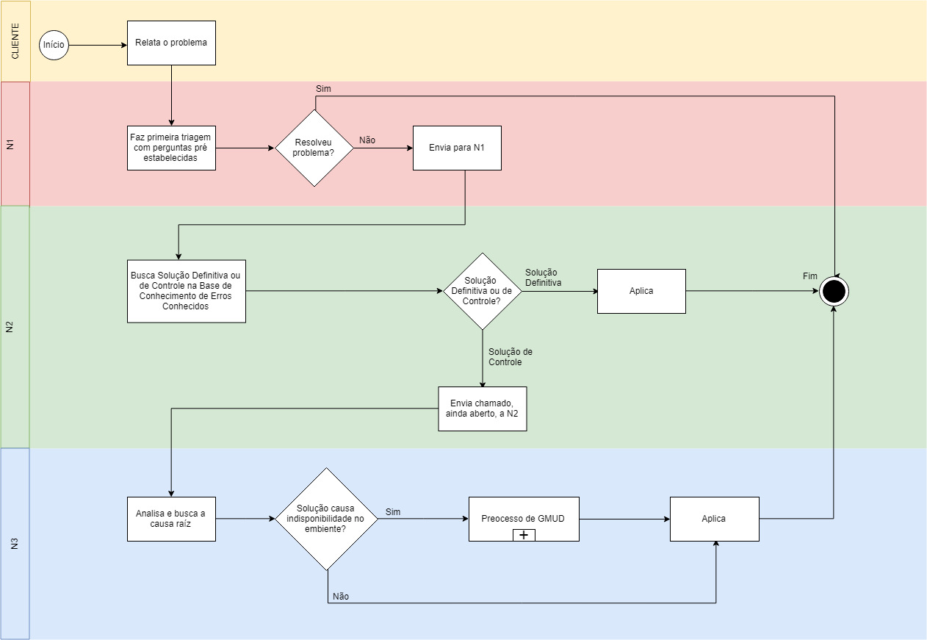
Diagrama de processo

Slide 3
Como funciona??
O cliente, ao se deparar com um problema na aplicação, entra em contato com o suporte da SmartMuseum pelo próprio site, onde um suporte N1 recebe por e-mail, que faz perguntas pré-estabelecidas sobre o problema na triagem. Se o cliente fazer os procedimentos recomendados e o problema persistir, o N1 entra em contato com N2, que busca uma solução definitiva com base no conhecimento de erros já conhecidos. Caso a solução não seja efetiva, um chamado é aberto ao N3, que analisa e busca a causa raiz do problema, e quando soluciona o mesmo, aplica a correção do problema através de um processo de gerenciamento de mudanças.

Slide 4
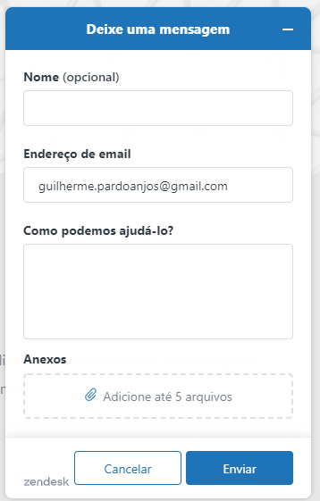
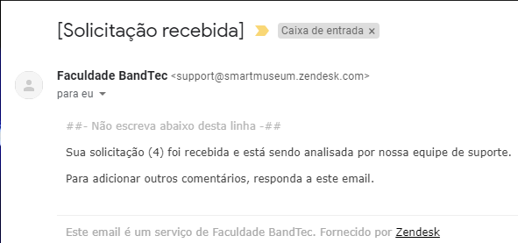
Como é a ferramenta?

Slide 5
Simulação de problema
O cliente, certo dia decide monitorar a temperatura da seção de pinturas de seu museu, mas se depara com um problema: o gráfico não está funcionando. Entra em contato com a SmartMuseum pelo site, envia uma descrição do problema e um suporte N1 entra em contato e faz as seguintes perguntas: O sensor está funcionando? A conexão à internet está estável?

